Slide 1

基础算法思想
主讲人：张远哲

Slide 2
分治思想

Slide 3
二分查找
在搜索任务中，如果搜索的目标可能出现在序列中的位置均匀分布，显然利用二分法进行查找，期望的查找次数最少。
分治法不一定要进行二分，也有其它的分治形式，例如三分、按斐波那契数列分等。二分是最常用的特例。

Slide 4
二分查找
二分法适用于求单调函数的零点问题，或求单调函数的零点的近似解。由函数值的正负性即可判断解所在的区间。

Slide 5
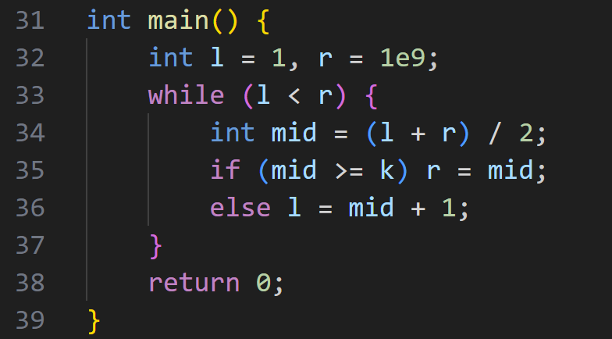
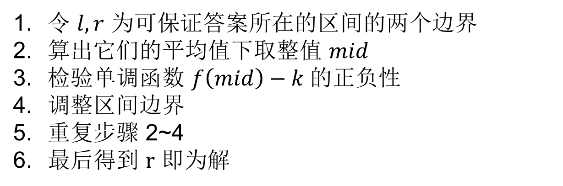
二分查找
二分查找算法（Binary Search）（整数二分）
令 $l,r$ 为可保证答案所在的区间的两个边界
算出它们的平均值下取整值 $mid$
检验单调函数 $f\left(mid\right)−k 的$正负性
调整区间边界
重复步骤 2~4
最后得到 $r$ 即为解

Slide 6
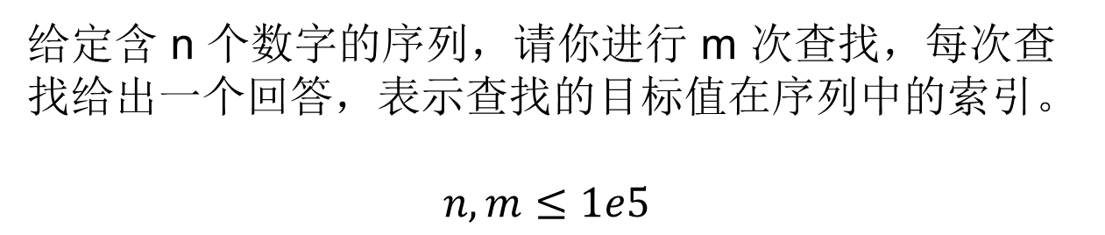
二分查找
《二分查找（模板）》（没有 Source）
给定含 n 个数字的序列，请你进行 m 次查找，每次查找给出一个回答，表示查找的目标值在序列中的索引。
$$n,m≤1e5$$

Slide 7
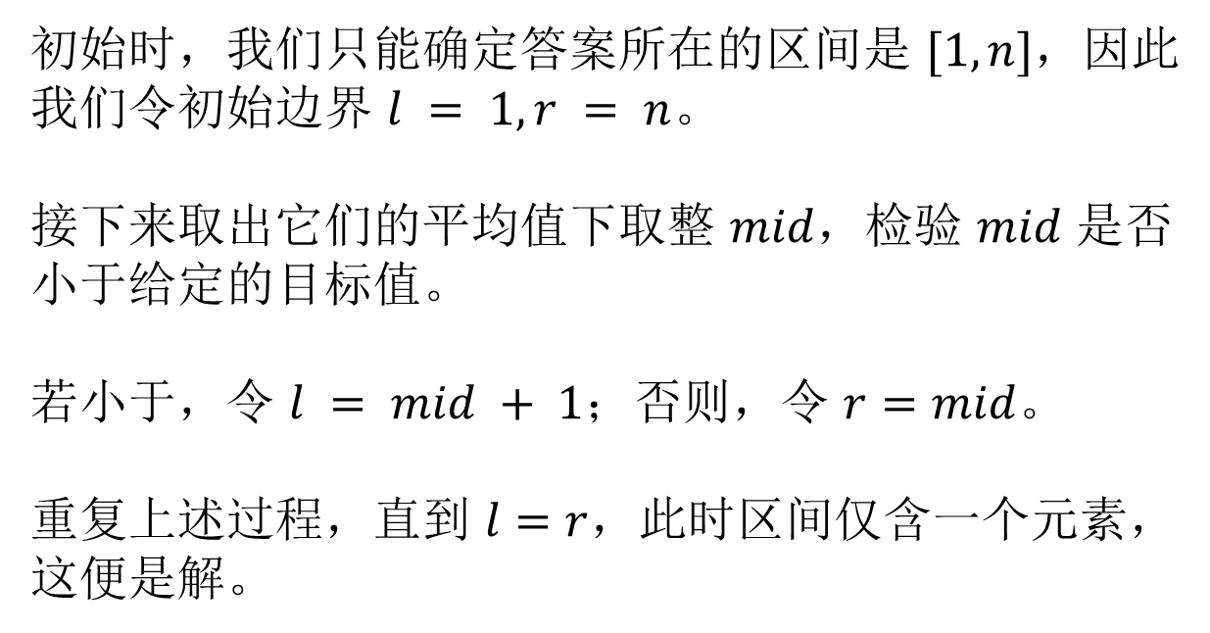
二分查找
《二分查找（模板）》（没有 Source）
初始时，我们只能确定答案所在的区间是 $[1,n]$，因此我们令初始边界 $l = 1, r = n$。
接下来取出它们的平均值下取整 $mid$，检验 $mid$ 是否小于给定的目标值。
若小于，令 $l = mid + 1$；否则，令 $r=mid$。
重复上述过程，直到 $l=r$，此时区间仅含一个元素，这便是解。

Slide 8
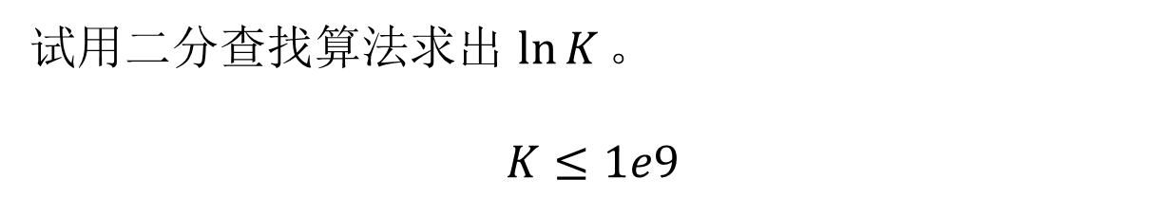
二分查找
《自然对数》（没有 Source）
试用二分查找算法求出 $\ln{K}。$
$$K≤1e9$$

Slide 9
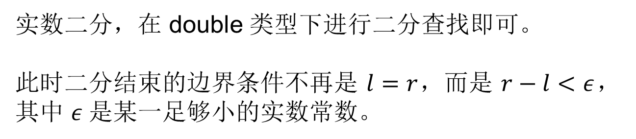
二分查找
《自然对数》（没有 Source）
实数二分，在 double 类型下进行二分查找即可。
此时二分结束的边界条件不再是 $l=r$，而是 $r−l<ε$，其中 $ε 是$某一足够小的实数常数。
注：整数二分与实数二分体现了二分法无论在离散函数上还是连续函数上都能求解，但实数二分通常是求近似解。

Slide 10
二分查找
二分法是分治思想的一个特殊情况。作为一个算法思想，它的应用十分广泛，远不止二分查找这一个算法。许多二叉树型数据结构（线段树、平衡树等）中也能见到它的身影。
注：虽然二叉堆也是二叉树，但没有应用二分思想。除此之外也还有其他与二叉树相关的数据结构同样是例外。

Slide 11
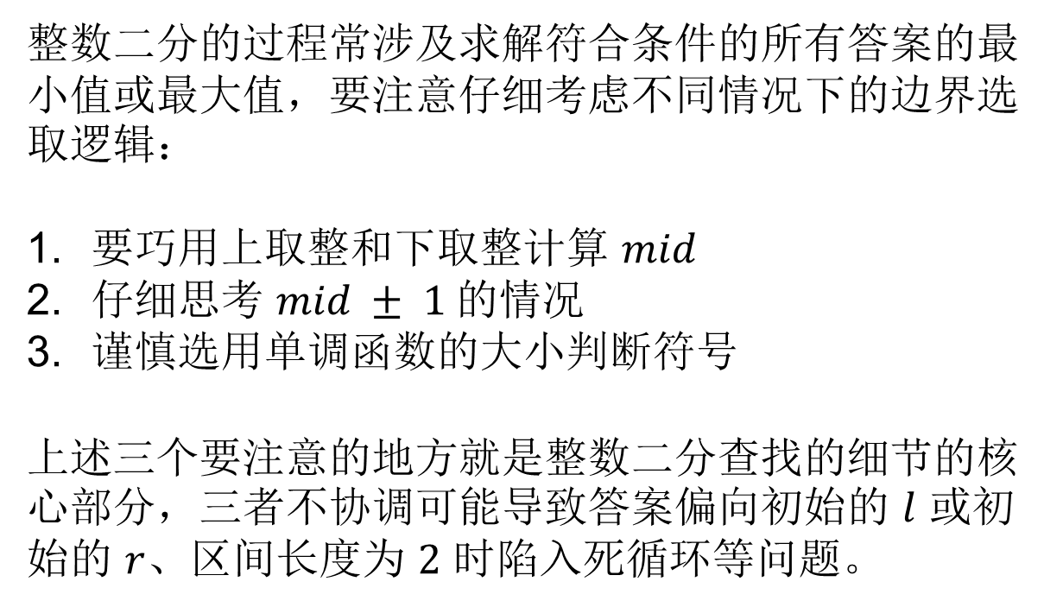
二分查找
二分查找（整数二分）
整数二分的过程常涉及求解符合条件的所有答案的最小值或最大值，要注意仔细考虑不同情况下的边界选取逻辑：
要巧用上取整和下取整计算 $mid$
仔细思考 $mid ± 1$的情况
谨慎选用单调函数的大小判断符号
上述三个要注意的地方就是整数二分查找的细节的核心部分，三者不协调可能导致答案偏向初始的 $l$ 或初始的 $r$、区间长度为 $2$ 时陷入死循环等问题。

Slide 12
贪心思想

Slide 13
贪心
找出整体当中每个小的局部的最优解，并且将所有的这些局部最优解合起来形成整体上的一个最优解。

Slide 14
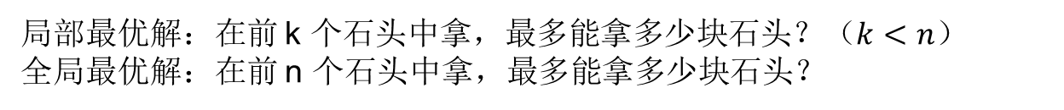
贪心
举个例子：
有一堆质量各不相同的石头，你想要拿走数量尽可能多的石头，但你的体力有限。如何选择拿取的石头？
局部最优解：在前 k 个石头中拿，最多能拿多少块石头？（$k<n$）
全局最优解：在前 n 个石头中拿，最多能拿多少块石头？

Slide 15
贪心
在这个例子中，较小的局部最优解向较大的局部最优解转移时（从前 k 个石头的情况转移向前 k + 1 个石头的情况时）只需要单独考虑新加进来的一块石头能不能拿即可，这个过程没有后效性。
注：后效性指当前局面作出的决策会受之后的决策的影响，这可能会导致求最优解过程中转移关系出现闭环。
转移有后效性时，直接根据贪心思想进行转移可能无法得到全局最优解。
解决办法：若转移没有前效性可以考虑倒序遍历，若转移同时有前效性和后效性则考虑用动态规划消除转移的后效性。

Slide 16
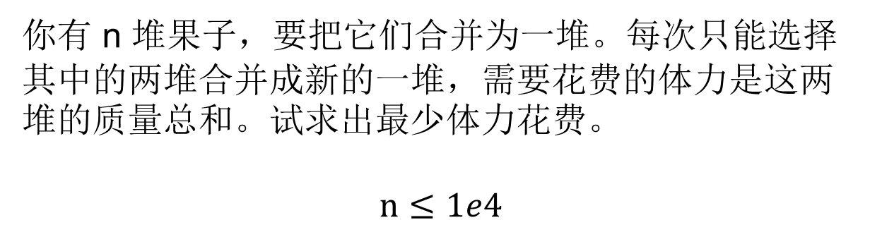
贪心
《合并果子》（NOIP2004 | USACO06NOV）
你有 n 堆果子，要把它们合并为一堆。每次只能选择其中的两堆合并成新的一堆，需要花费的体力是这两堆的质量总和。试求出最少体力花费。
$$n≤1e4$$

Slide 17
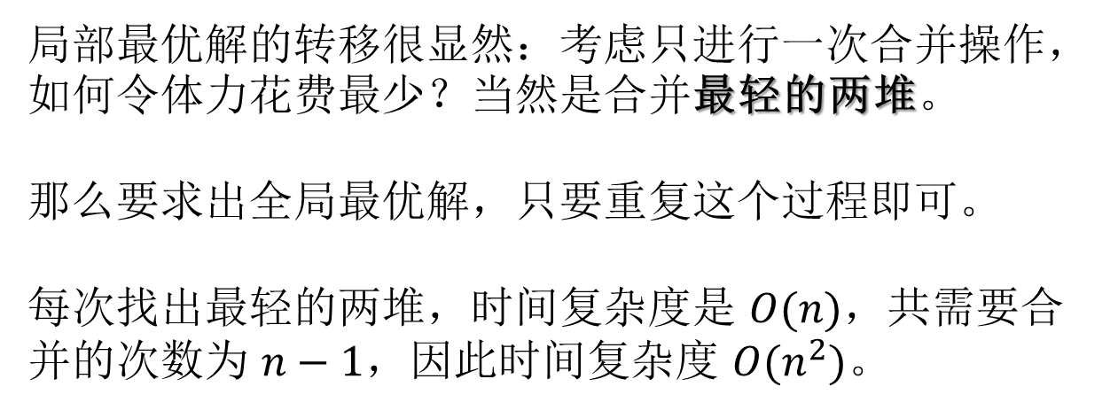
贪心
《合并果子》（NOIP2004 | USACO06NOV）
局部最优解的转移很显然：考虑只进行一次合并操作，如何令体力花费最少？当然是合并最轻的两堆。
那么要求出全局最优解，只要重复这个过程即可。
每次找出最轻的两堆，时间复杂度是 $O(n)，$共需要合并的次数为 $n−1，$因此时间复杂度 $O(n^{2})。$

Slide 18
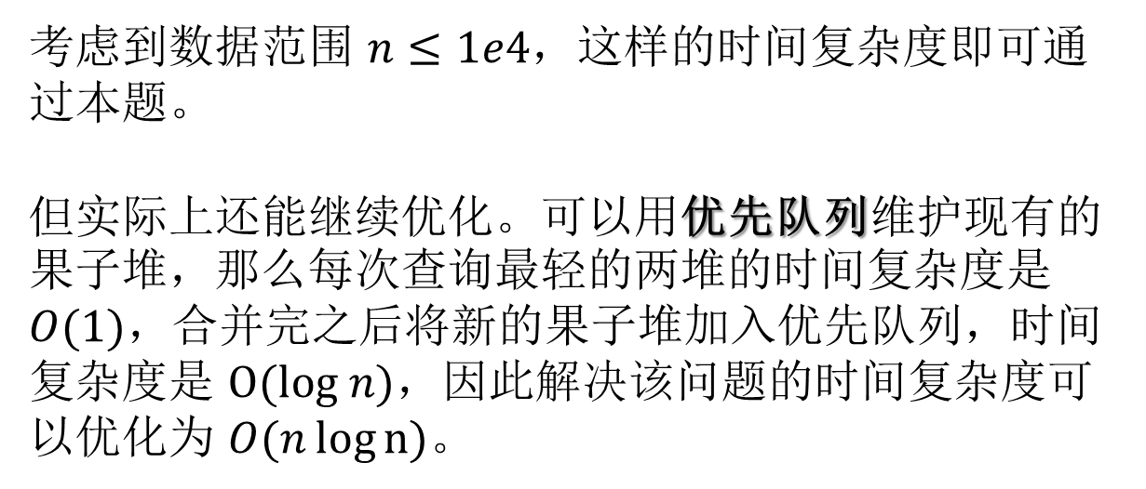
贪心
《合并果子》（NOIP2004 | USACO06NOV）
考虑到数据范围 $n≤1e4$，这样的时间复杂度即可通过本题。
但实际上还能继续优化。可以用优先队列维护现有的果子堆，那么每次查询最轻的两堆的时间复杂度是 $O(1)，$合并完之后将新的果子堆加入优先队列，时间复杂度是 $O(log n)，因此$解决该问题的时间复杂度可以优化为 $O(n\log{n})。$

Slide 19
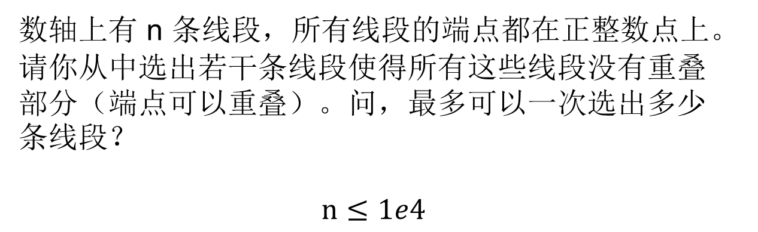
贪心
《今年12月不AC？》（PTA 原创题）
数轴上有 n 条线段，所有线段的端点都在正整数点上。请你从中选出若干条线段使得所有这些线段没有重叠部分（端点可以重叠）。问，最多可以一次选出多少条线段？
$$n≤1e4$$

Slide 20
贪心
《今年12月不AC？》（PTA 原创题）
考虑某条线段对答案的贡献，如果被它覆盖的其他线段数量越多则它对答案贡献越小，因为选择了这条线段后它所覆盖的线段都将不可选。

Slide 21
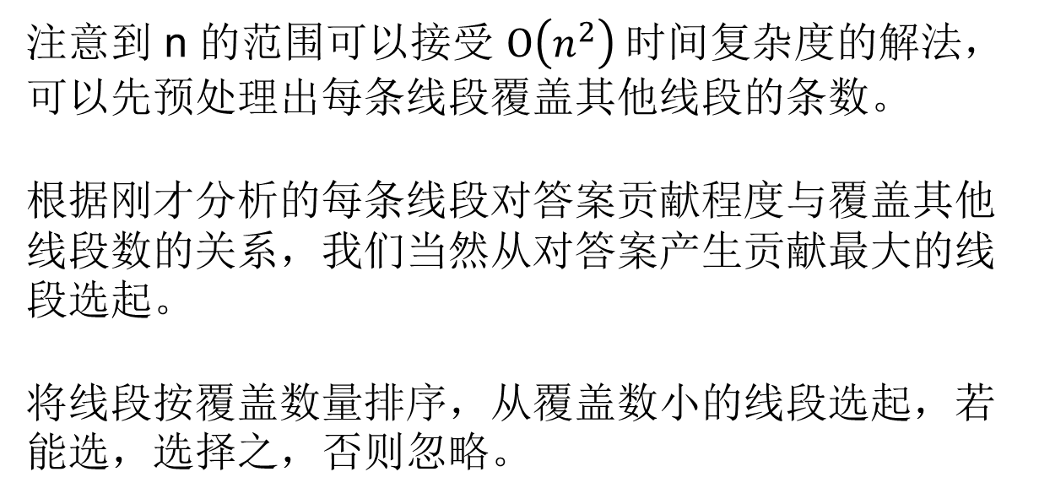
贪心
《今年12月不AC？》（PTA 原创题）
注意到 n 的范围可以接受 $O\left(n^{2}\right) 时间$复杂度的解法，可以先预处理出每条线段覆盖其他线段的条数。
根据刚才分析的每条线段对答案贡献程度与覆盖其他线段数的关系，我们当然从对答案产生贡献最大的线段选起。
将线段按覆盖数量排序，从覆盖数小的线段选起，若能选，选择之，否则忽略。

Slide 22
贪心
贪心与动态规划：二者的区别如下。用贪心思想的算法的决策过程是“走一步看一步”，只需要考虑当前局面最优解，最终就可以导出全局最优解；而动态规划的每个局面的最优解都是一个小规模的全局最优解，要由它的所有子局面的决策全部导出后才能向后转移。

Slide 23
二分答案

Slide 24
二分答案
这是二分查找算法与其他算法思想的结合。有时直接求出问题的解是比较困难的，而检验解是否合法却比较容易。
当我们发现解的合法性与解的大小呈现单调关系时（也即合法解有最值或有趋向最值的极限），可以尝试使用二分答案求出最值解。

Slide 25
二分答案
二分答案的过程正是利用了这两个特性——答案合法性易检验、合法答案有最值。
二分答案求解正是一个对解进行二分然后检验合法性的过程，可以认为检验函数就是二分查找算法中的那个单调函数。

Slide 26
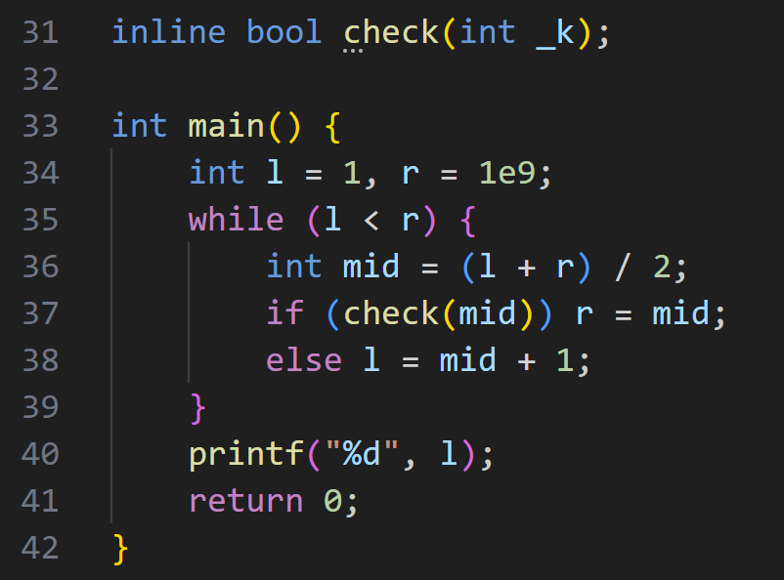
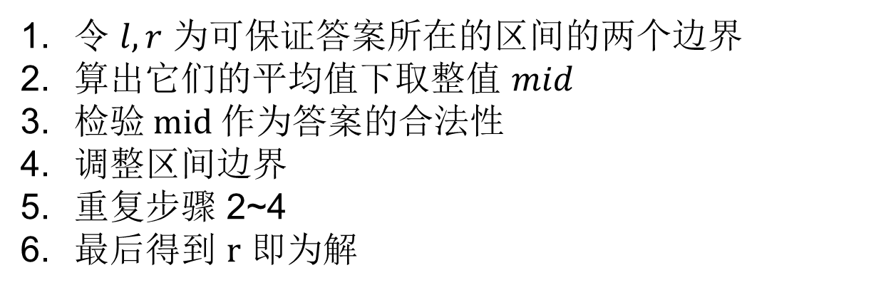
二分答案
二分答案（整数二分）
令 $l,r$ 为可保证答案所在的区间的两个边界
算出它们的平均值下取整值 $mid$
检验$mid 作为答案的$合法性
调整区间边界
重复步骤 2~4
最后得到 $r$ 即为解

Slide 27
二分答案
二分答案问题的典型标志：题目的求解问题可以抽象为一个“求出某个最大值最小能达到多少”或“求出某个最小值最大能达到多少”的问题。若能够抽象出这样的标志，则可以重点考虑利用二分答案求解。

Slide 28
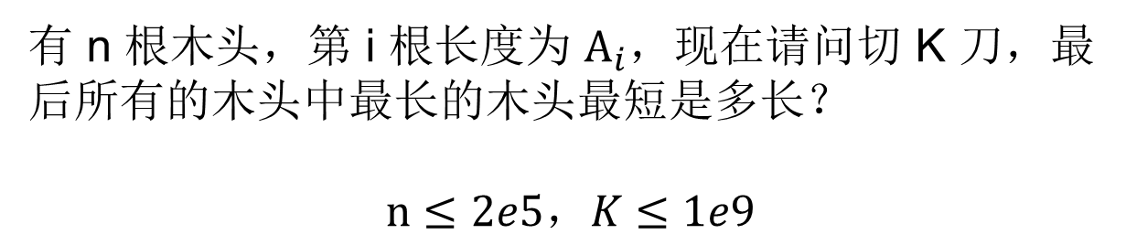
二分答案
《切木头》（选拔赛原题）
有 n 根木头，第 i 根长度为 $A_{i}$，现在请问切 K 刀，最后所有的木头中最长的木头最短是多长？
$$n≤2e5，K≤1e9$$

Slide 29
二分答案
《切木头》（选拔赛原题）
对最终最长的木头长度进行二分，利用贪心思想进行答案合法性的检验。
显然地，一根木头只要短过了我们枚举的答案，切得再短也不对答案产生贡献，而且如果剩余刀数不够就不能把木头切得更短，而刀数有富余则可以选择将任意木头切得稀碎，也不会影响到答案。

Slide 30
二分答案
《切木头》（选拔赛原题）
因此我们对答案 t 的检验就是，用尽可能少的刀数将木头全部切成长度不超过 t 的段，而需要的刀数是否能够不超过上限 K。
显然要节省刀数，每段超过 t 的都刚好切成 t 就可以切尽量少的刀了。

Slide 31
作业
题单 【暑期学校基础班】基础算法思想 所有题目

